Slide 1



藥你好
For the sake of health
組員：蘇玕泑、易芸瑄、陳煥杰、李昕珉
指導老師 : 莊育維、楊子青

Slide 2


目錄
01.
開發動機
02.
開發工具
03.
系統功能
04.
系統特色
05.
系統DEMO
06.
進度安排
07.
未來期許

Slide 3
目錄
01.
開發動機
02.
開發工具
03.
系統功能
04.
系統特色
05.
系統DEMO
06.
進度安排
07.
未來期許

Slide 4







1.開發動機
台灣邁入高齡社會，根據健保資料，老人平均一年看診約27次，平均使用4、6種慢性用藥，多重用藥現象會帶來藥品取用錯誤、服用方式錯誤，所以讓我們想製作一款能提醒用藥及管理藥物的軟體。

Slide 5

目錄
01.
開發動機
02.
開發工具
03.
系統功能
04.
系統特色
05.
系統DEMO
06.
進度安排
07.
未來期許

Slide 6









2.開發工具
藥你好
開發工具

Slide 7

目錄
01.
開發動機
02.
開發工具
03.
系統功能
04.
系統特色
05.
系統DEMO
06.
進度安排
07.
未來期許

Slide 8
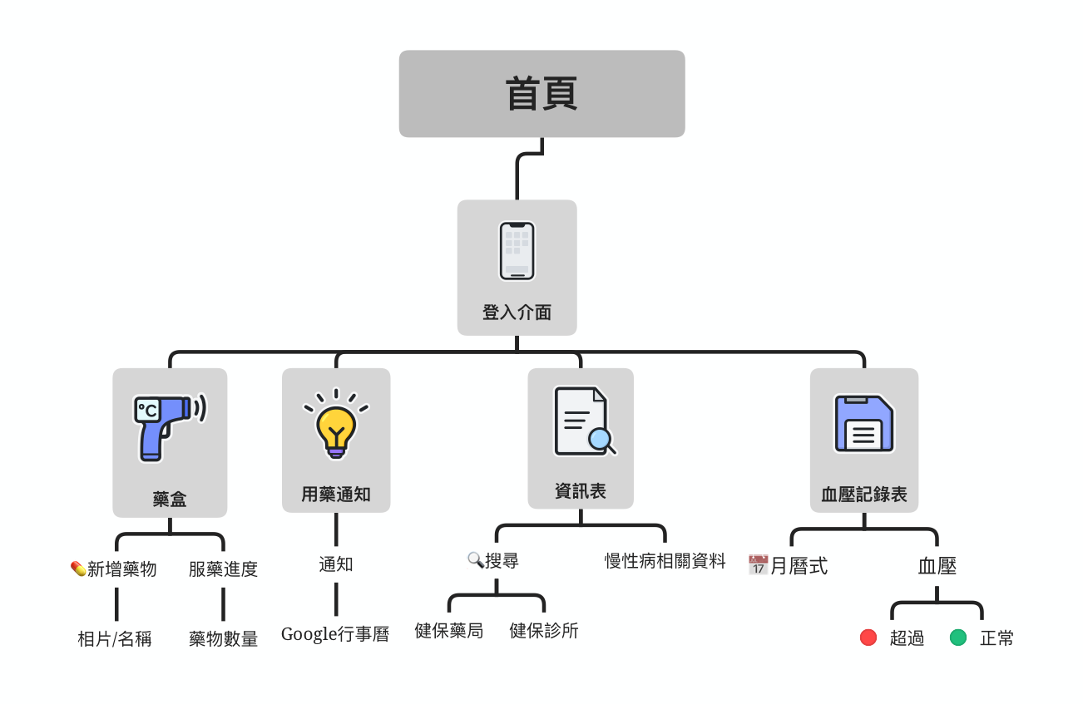

3.系統功能

Slide 9
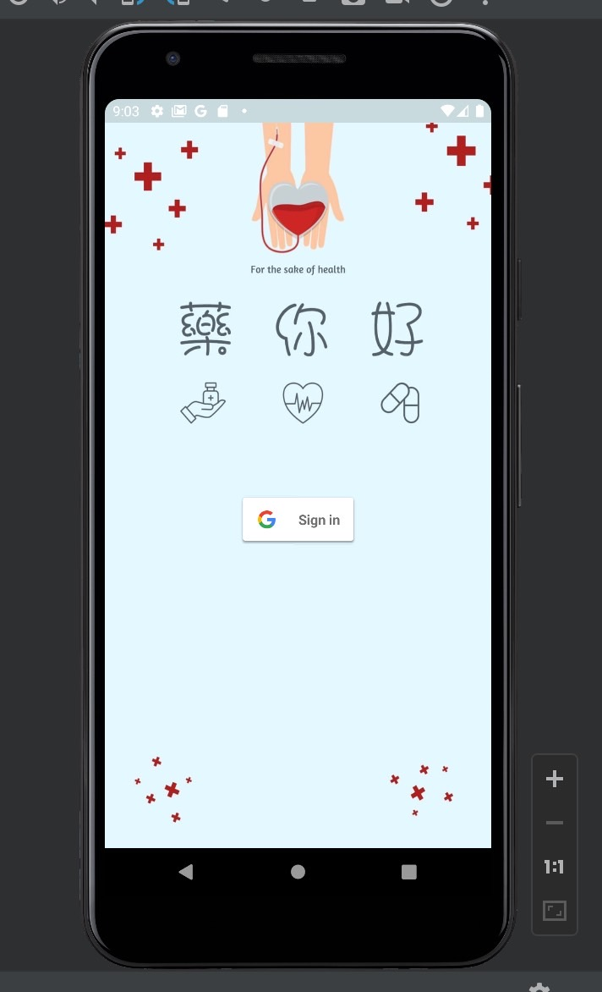

登入介面
Login Interface
登入帳號
選擇Google帳號登入
▲ 登入介面，Google登入

Slide 10
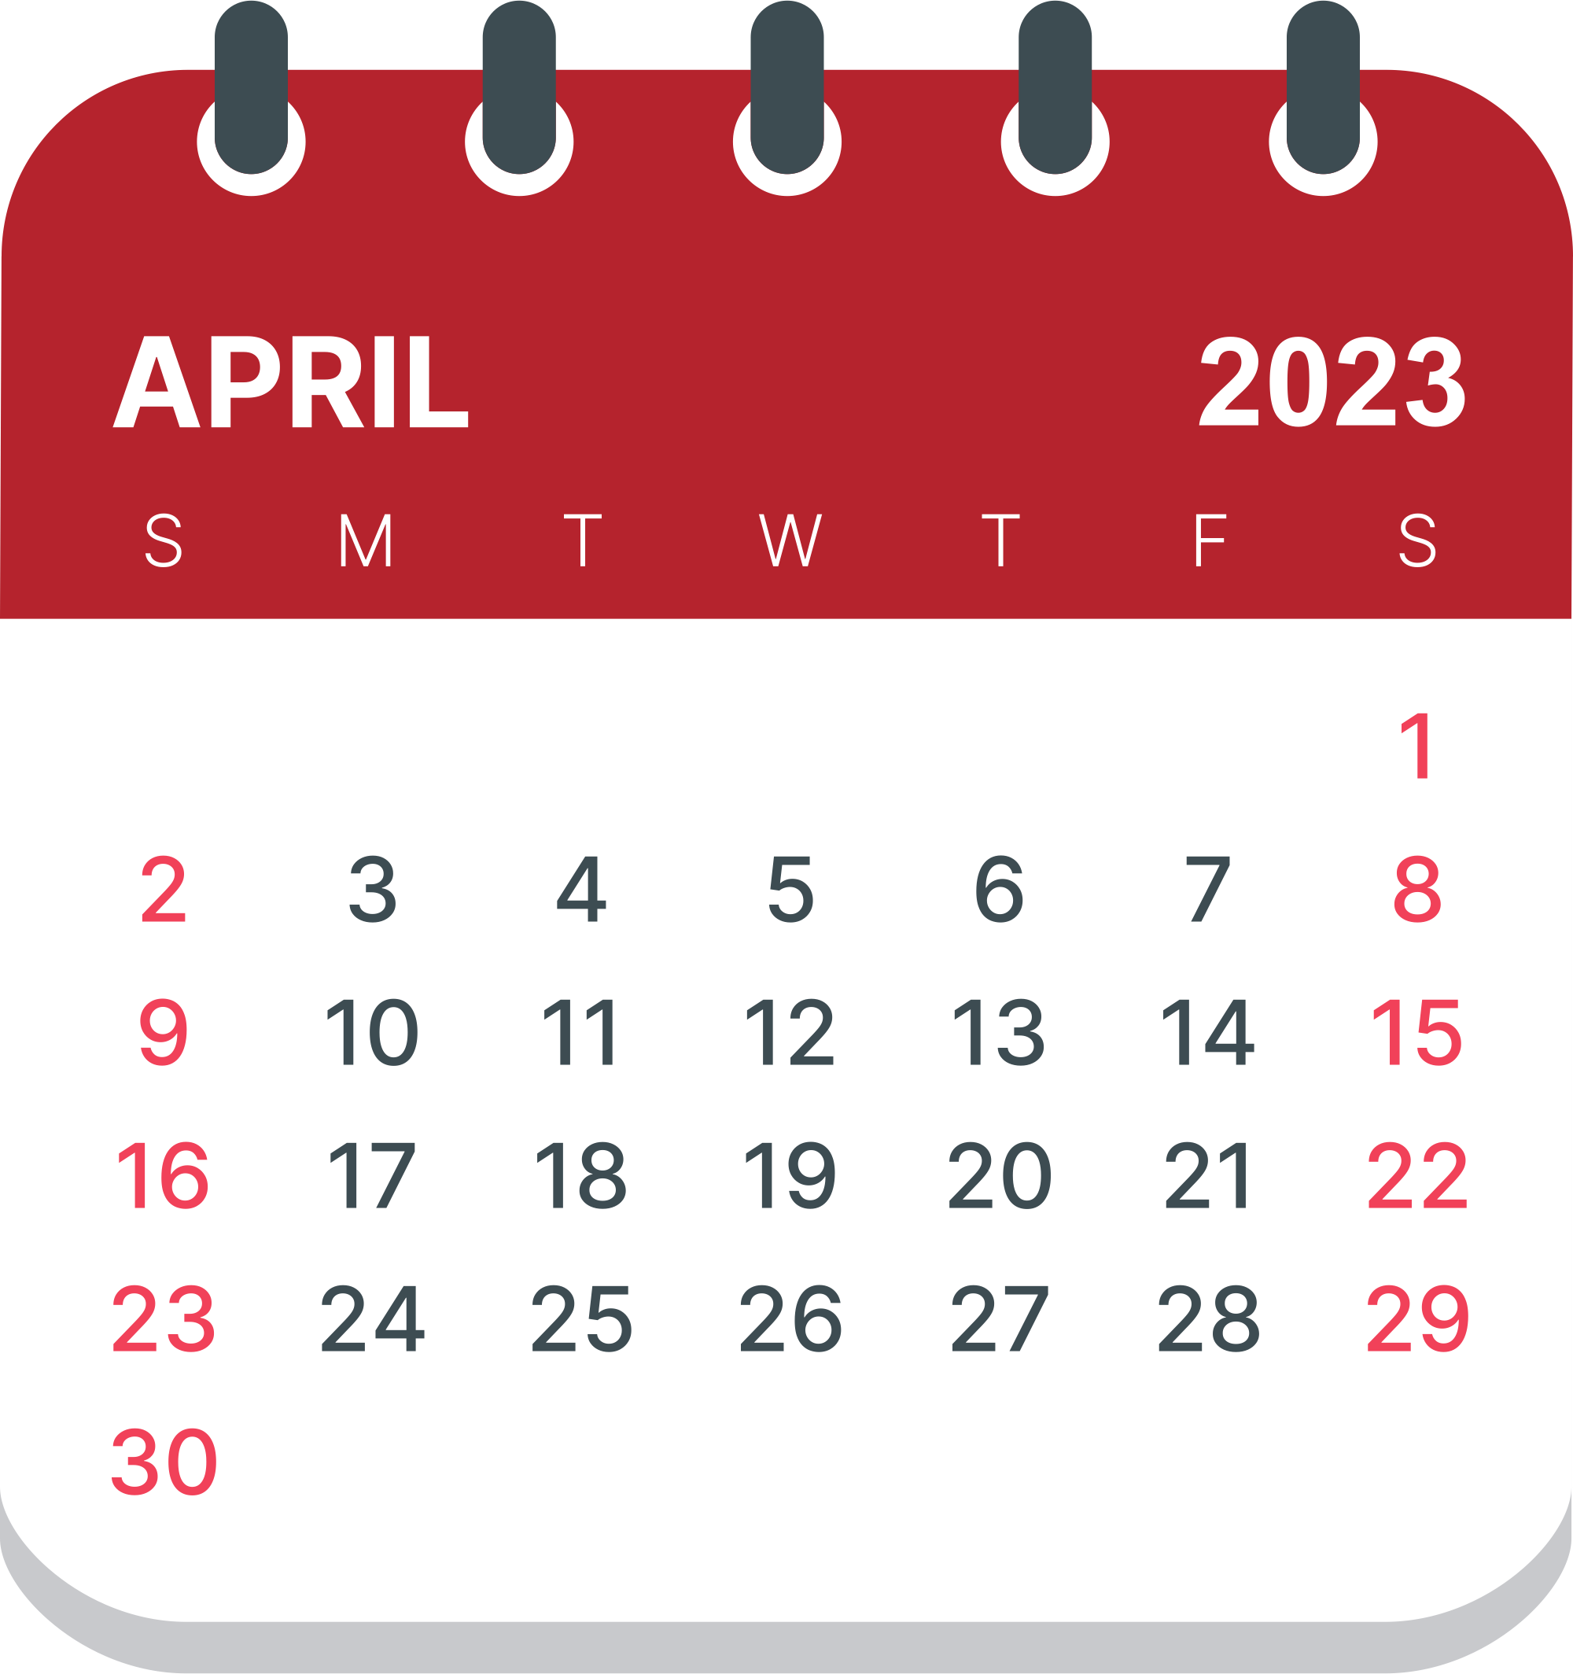

血壓紀錄表
Blood Pressure Chart
月曆式
血壓
月曆式設計淺顯易懂
文字條列式表達
新增
刪除
超標
正常

Slide 11
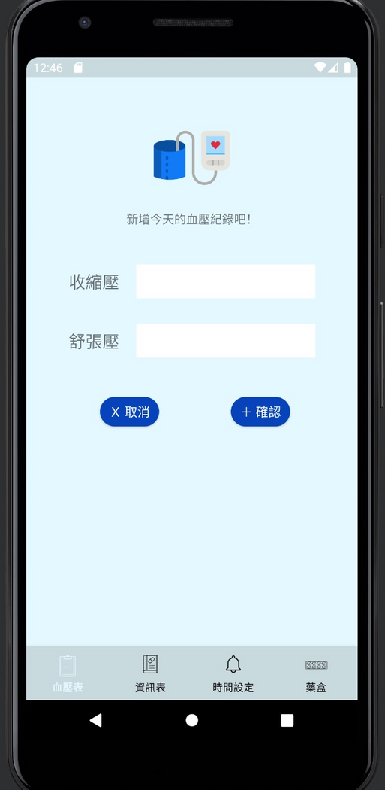
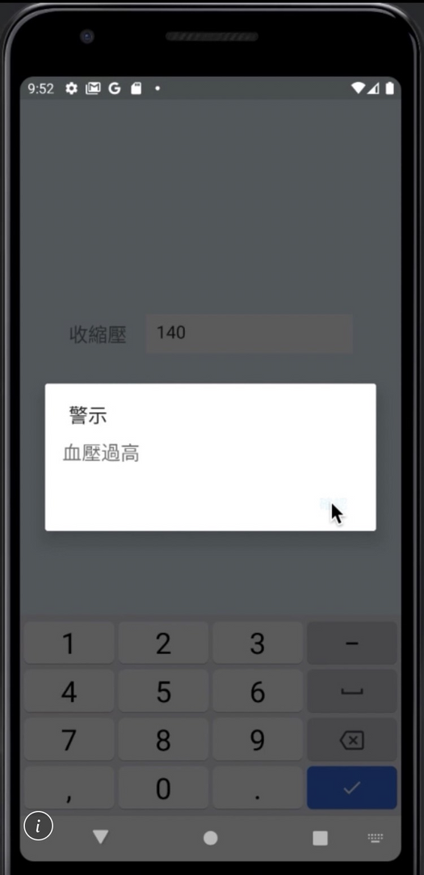
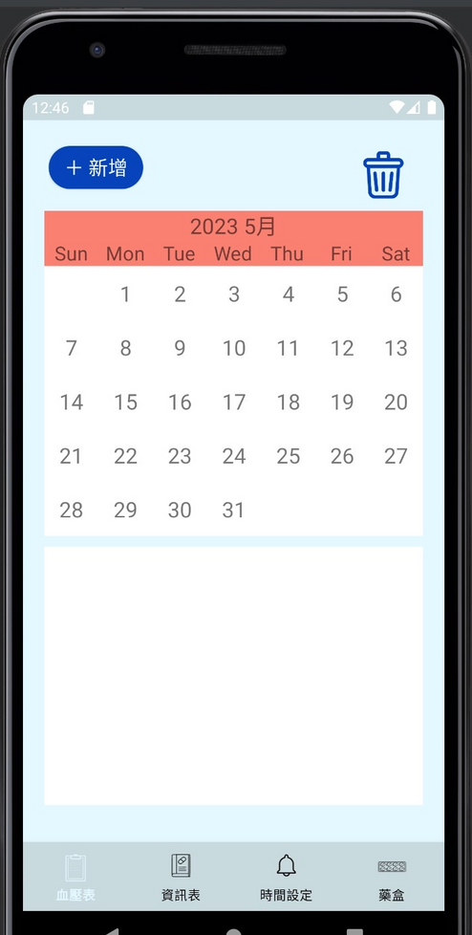
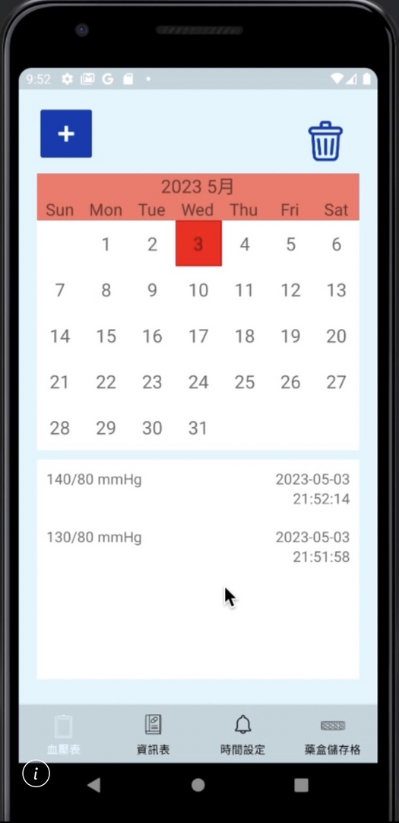
▼ 月曆式畫面，新增與刪除鍵
▼ 條列式紀錄，紅色顯示超標
▲ 血壓收縮、舒張壓新增
▲ 血壓過高時，會跳出警示

Slide 12


資訊表
Infographics
健康地圖
相關慢性病
健保藥局
健保診所
各式慢性病特徵
飲食注意事項

Slide 13
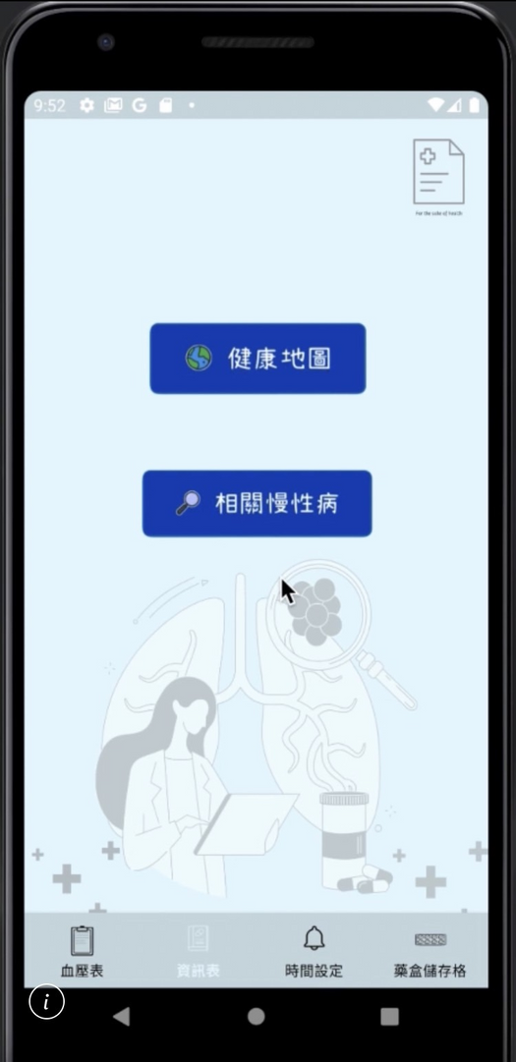
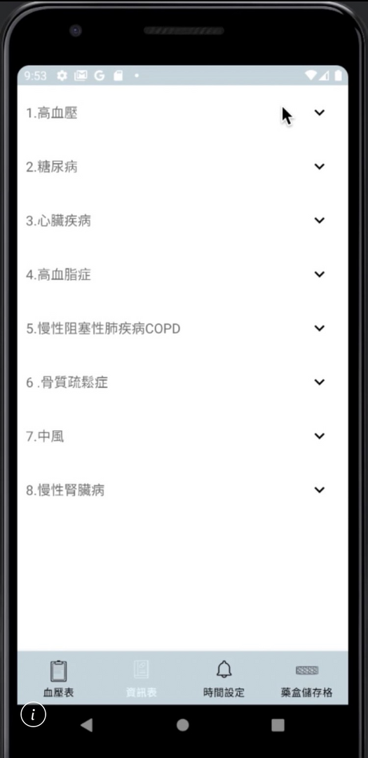
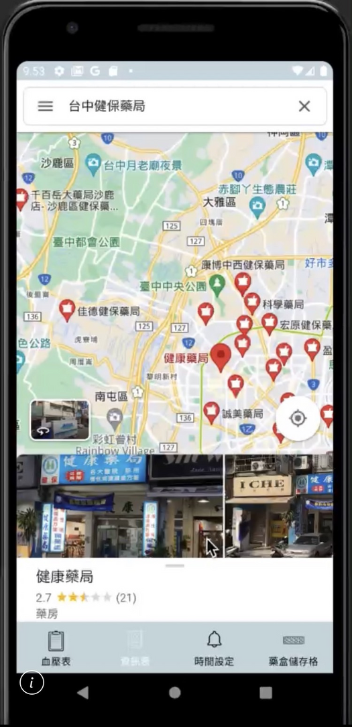
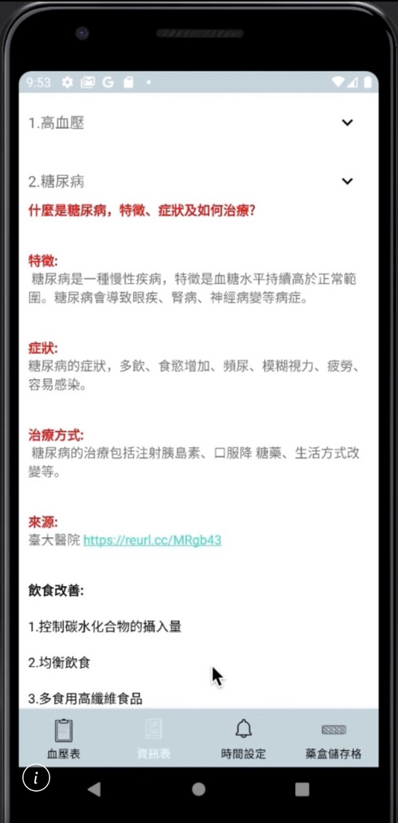
▼ 藥局搜尋介面
(台中居民使用者為主)
▼慢性病詳細資訊內容
▲ 資訊表介面
▲相關慢性病資訊畫面

Slide 14

目錄
01.
開發動機
02.
開發工具
03.
系統功能
04.
系統特色
05.
系統DEMO
06.
進度安排
07.
未來期許

Slide 15

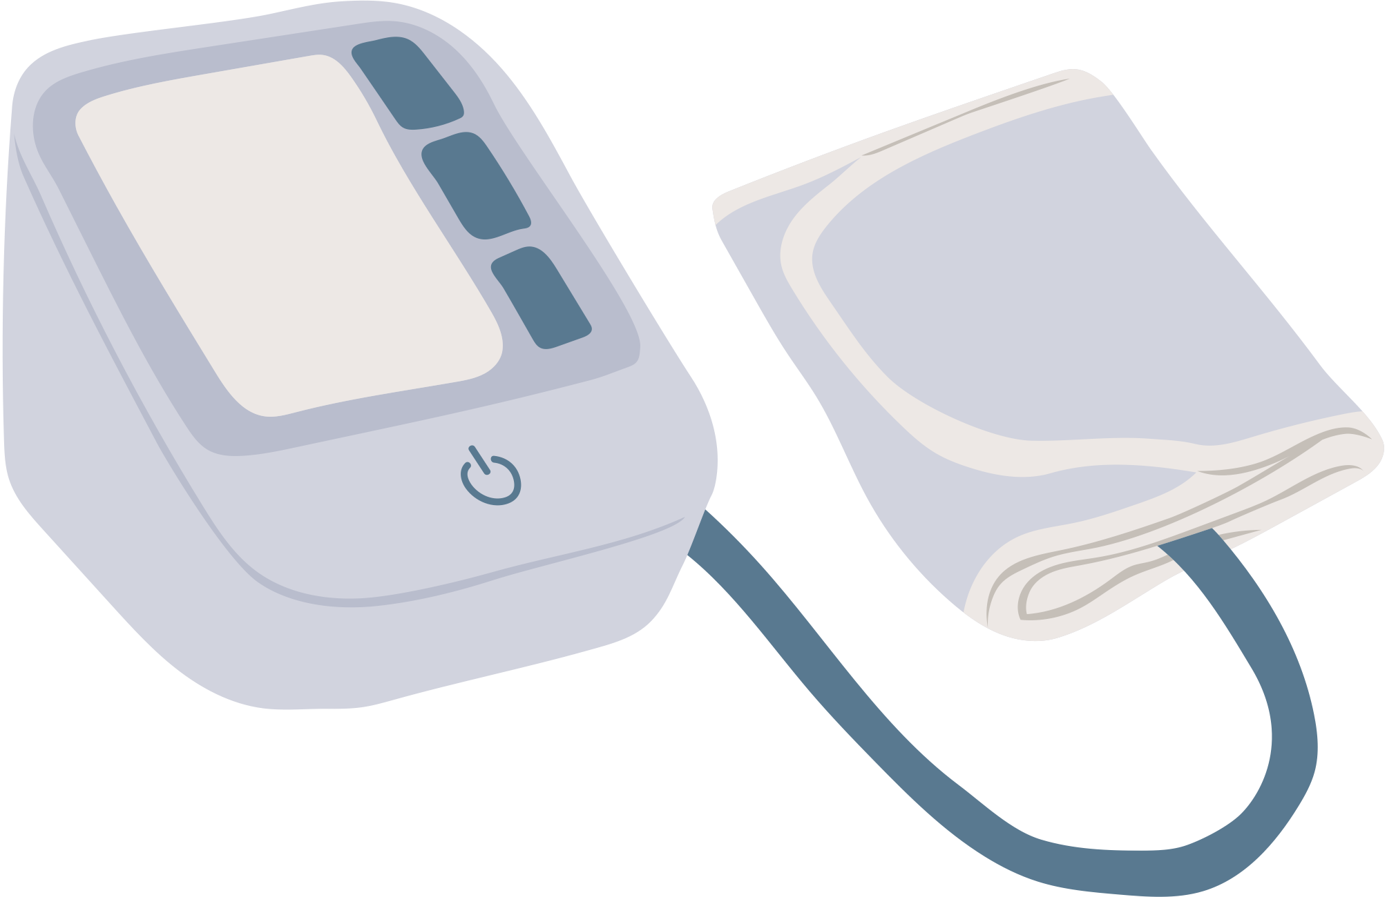




4.系統特色
特色
特色
整合普遍慢性病資訊
血壓記錄
特色
健保藥局地圖
特色
提醒用戶用藥
特色
藥物數量

Slide 16

目錄
01.
開發動機
02.
開發工具
03.
系統功能
04.
系統特色
05.
系統DEMO
06.
進度安排
07.
未來期許

Slide 17

5.系統DEMO

Slide 18


目錄
01.
開發動機
02.
開發工具
03.
系統功能
04.
系統特色
05.
系統DEMO
06.
進度安排
07.
未來期許

Slide 19
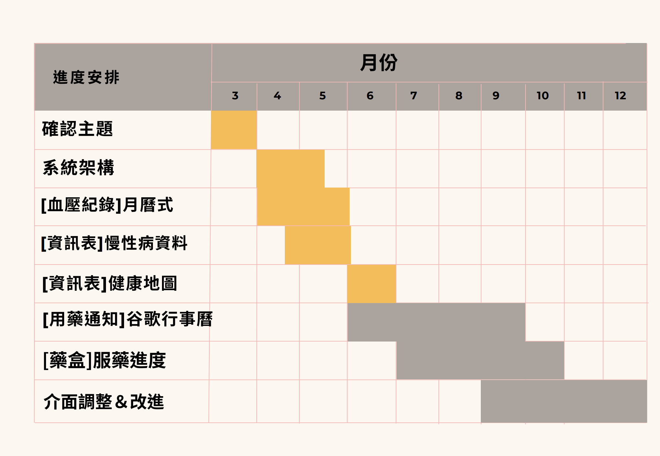
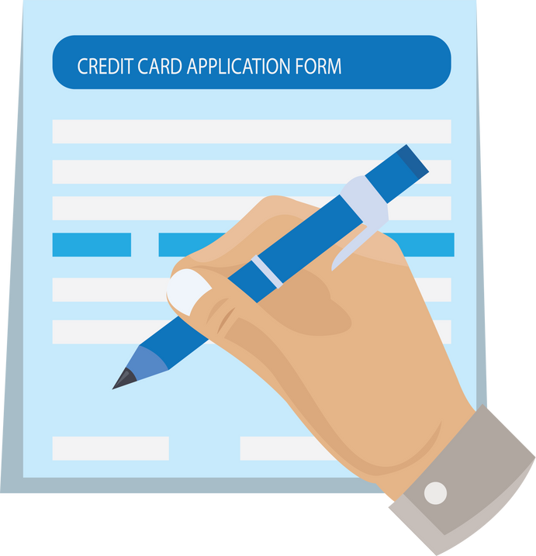
6.進度安排
甘特圖

Slide 20

目錄
01.
開發動機
02.
開發工具
03.
系統功能
04.
系統特色
05.
系統DEMO
06.
進度安排
07.
未來期許

Slide 21



7.未來期許
目標
在IOS系統上也可以使用
目標
增設藥局據點

Slide 22


